Slide 1
湖口停車場網頁

Slide 2
目錄
頁面解析
各檔案用途
停車資訊儲存方式
其他

Slide 3
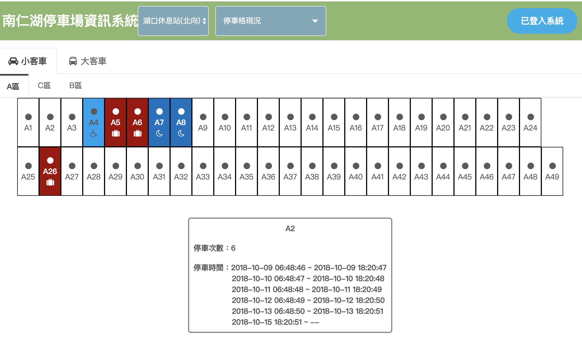
頁面解析 -停車場概況
切換停車場/功能
管理者登入系統
帳號:NanRenHu_Admin
密碼:NanRenHu_Password
切換停車區域
點擊上方停車格可得知停車概況

Slide 4
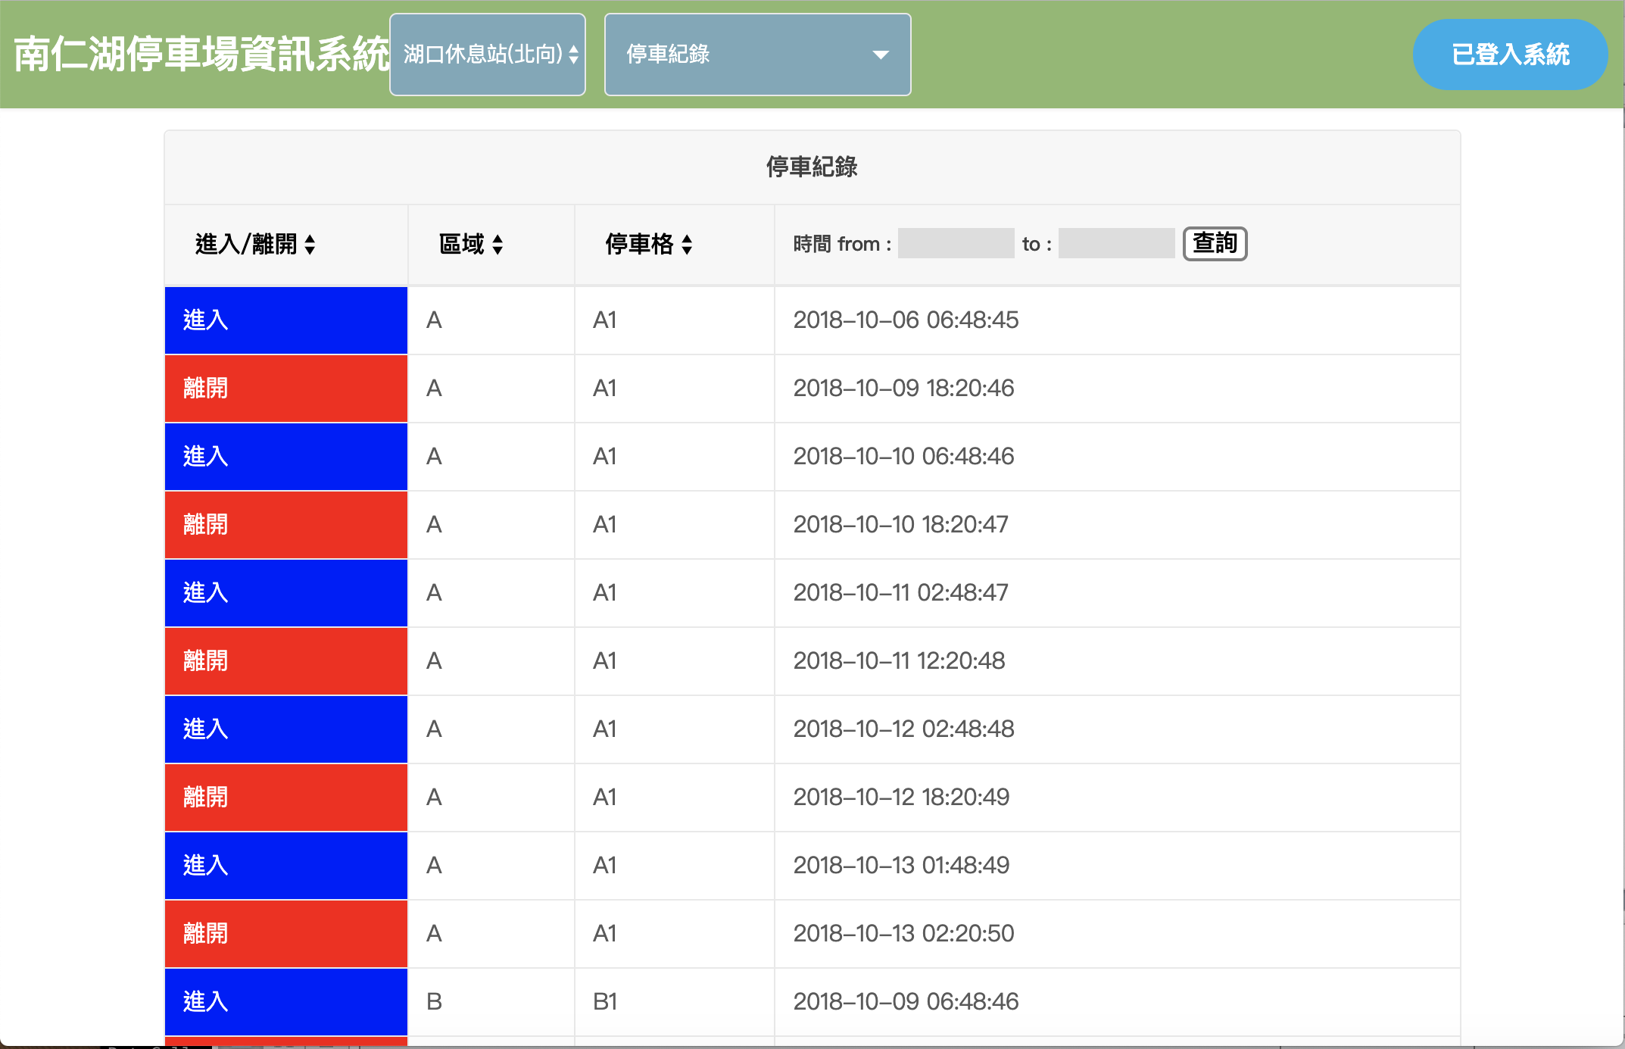
頁面解析 -停車紀錄
可依照時間點擊查詢
可點擊進入/離開、區域
、停車格下拉式選單篩
選查詢停車紀錄

Slide 5
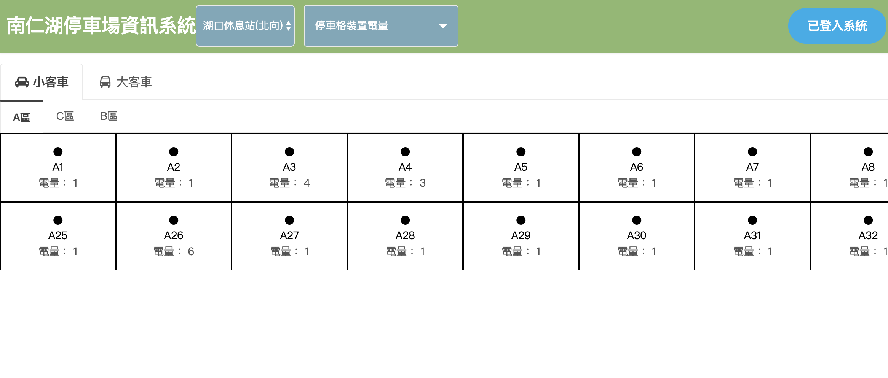
頁面解析 -停車格裝置電量
由DB抓取停車格電量

Slide 6
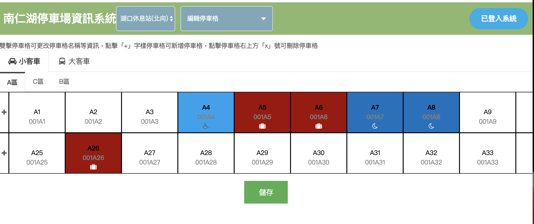
頁面解析 -編輯停車格
可直接更改停車格名稱、
裝置MacAddress，雙擊
更改停車格型態
儲存到DB、Json檔

Slide 7
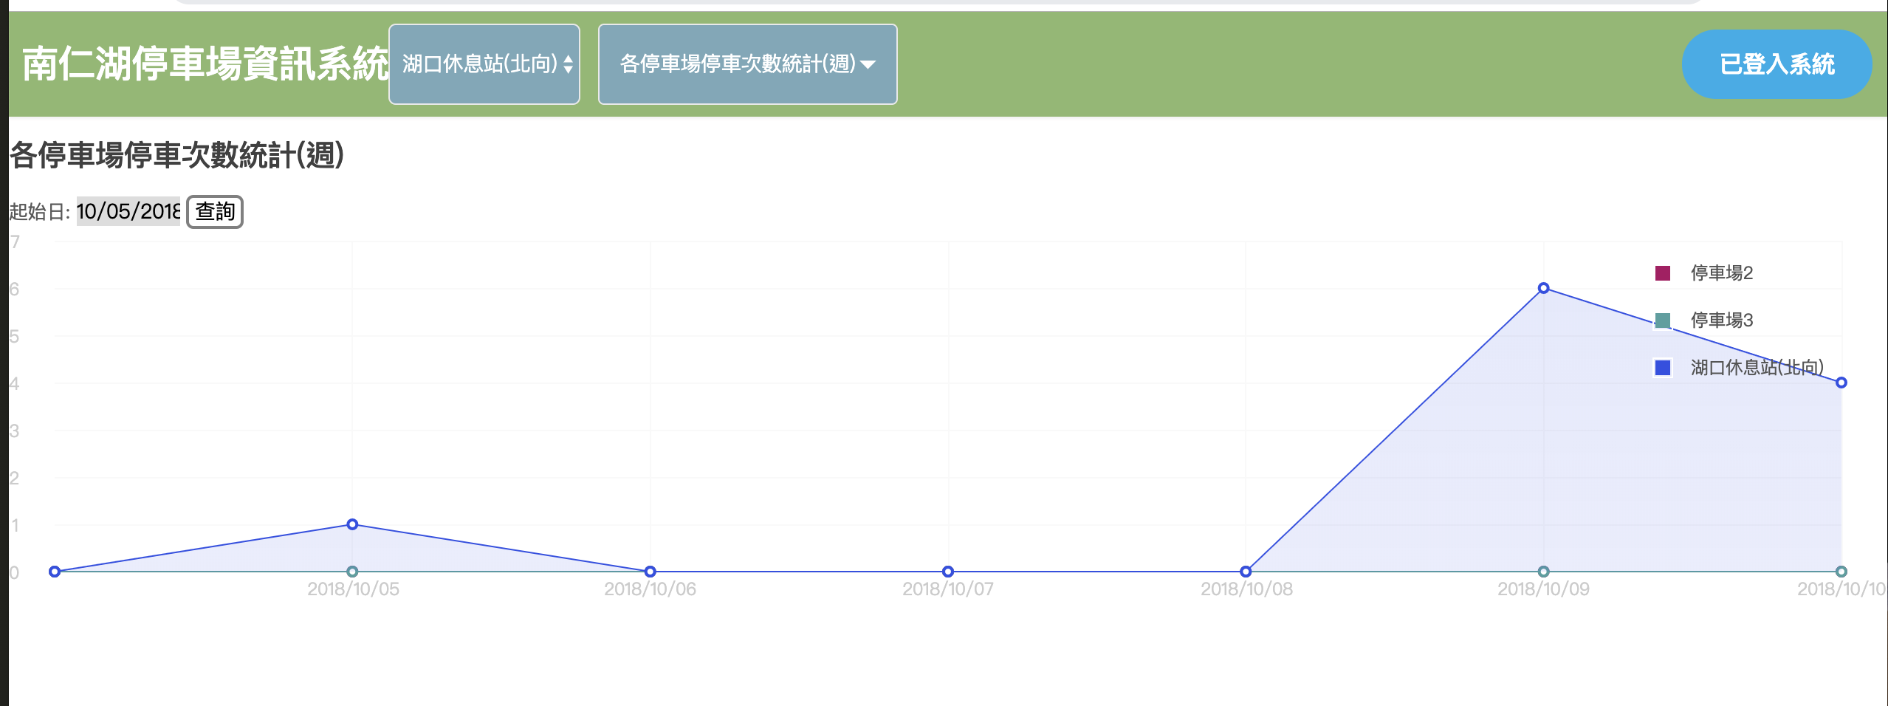
頁面解析 -報表一
依停車場統計總停車次數折線圖表

Slide 8
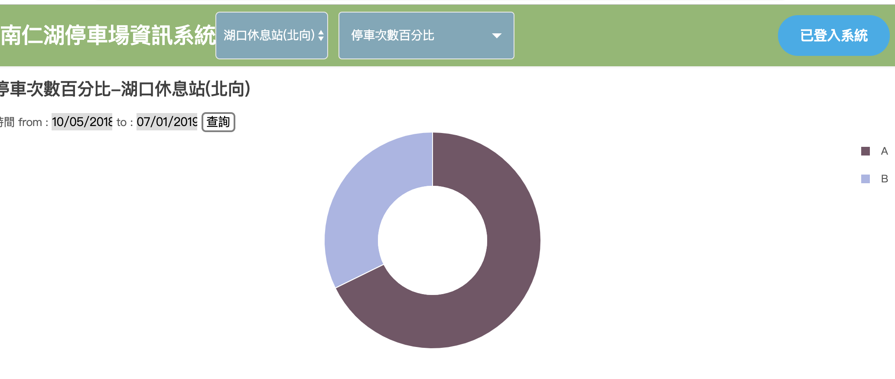
頁面解析 -報表二
依照時間查詢“當前停車場”
各個區域的總停車數圓餅圖
滑鼠移到圓餅圖可查看趴數

Slide 9
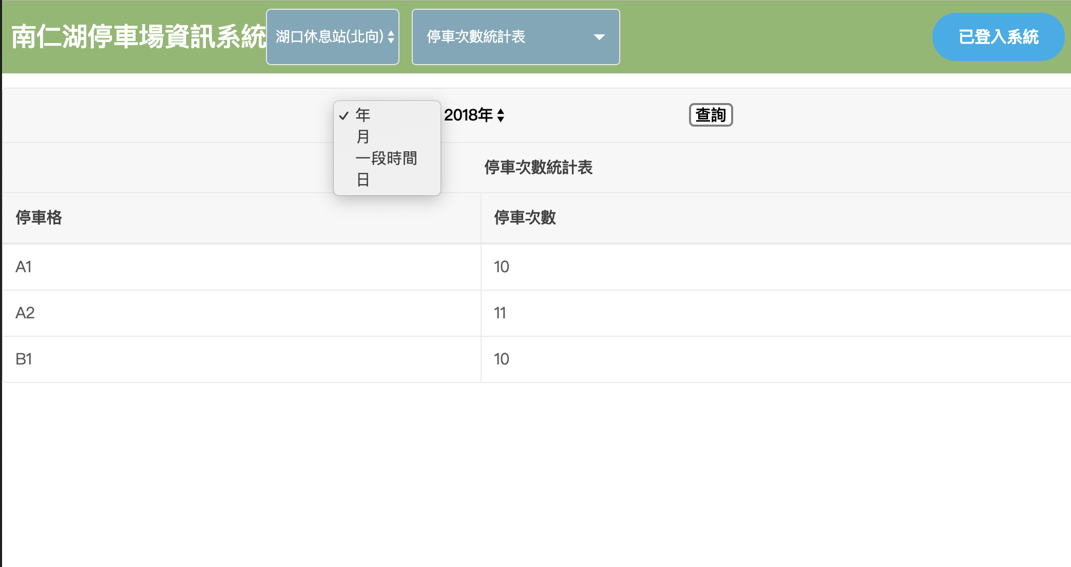
頁面解析 -報表三
可依各種時間段查詢當然停車場之停車總次數

Slide 10
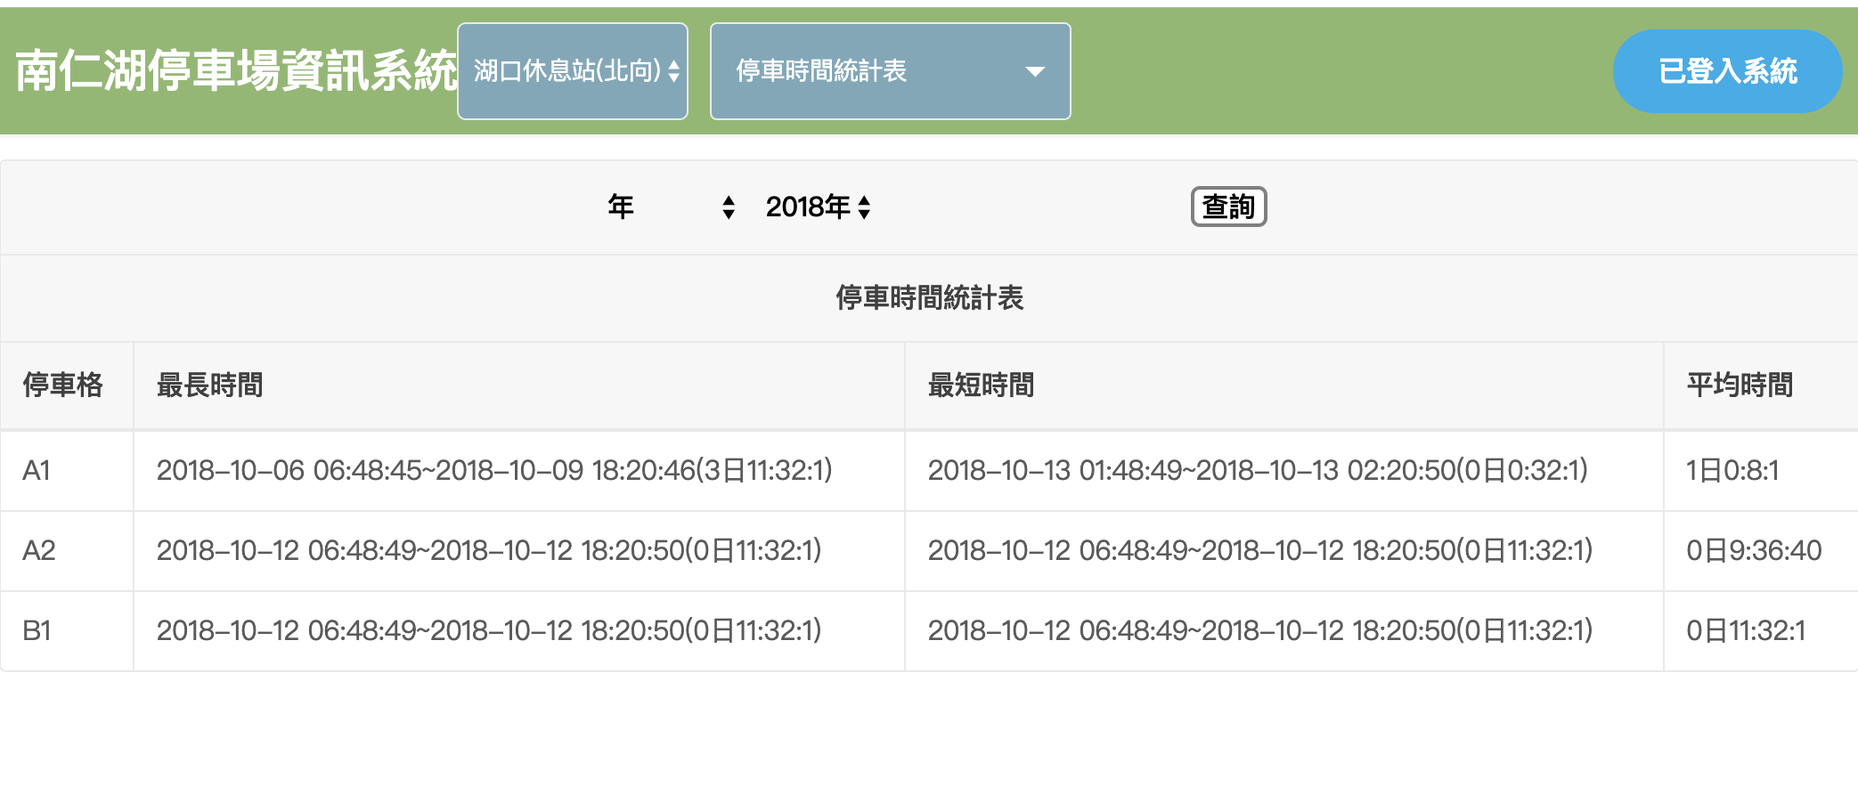
頁面解析 -報表四
可依各種時間段查詢當前停車場之停車格停車時間統計

Slide 11
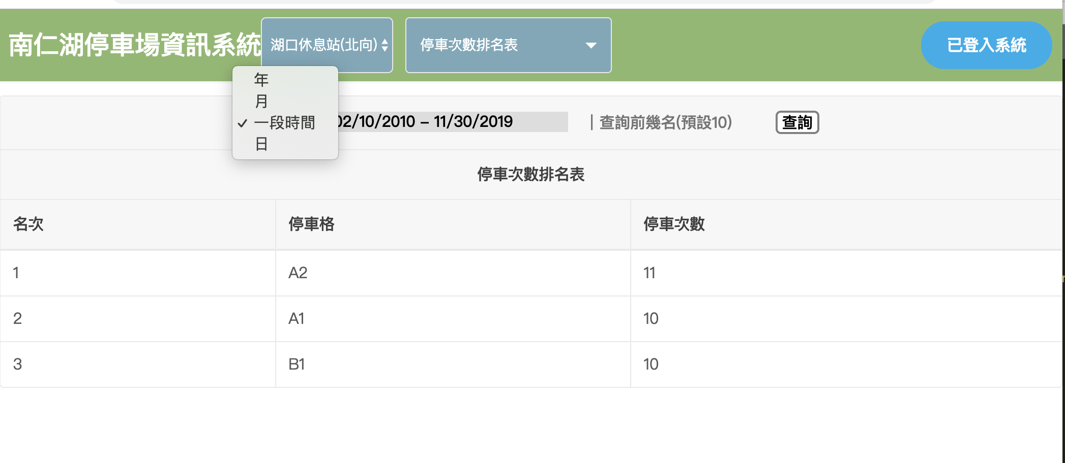
頁面解析 -報表五
可查詢特定前幾筆
可依各種時間段查詢當前停車場之停車次數排名

Slide 12
各檔案用途
Index.py:假設Flask網頁Route
DataCollection.py:動態創建、定義資料庫之資料表
reMQTT.py:接收MQTT傳送之停車資訊並儲存進資料庫
API.py:取得資料庫後端資料
TakeAndUpdataData.py:取得硬體資料&存放到DB
[static資料夾] css/js檔案、儲存停車場資訊json檔
[templates資料夾] index.html網頁view

Slide 13
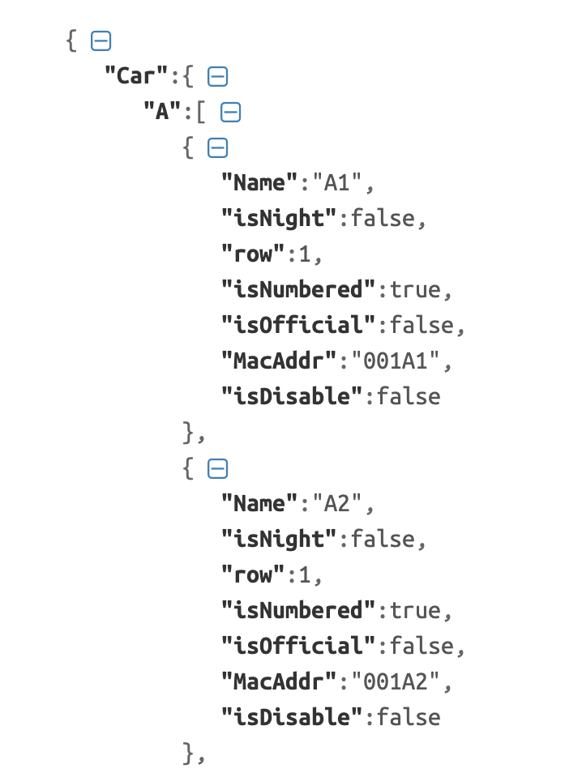
停車資訊儲存方式
資料庫DB
- ParkingStatus表: 紀錄停車格當前有無停車
- ParkingRecord表: 紀錄車輛進出時間
- ParkingEquipmentPower表: 紀錄停車格、MacAddress電量
- MacAddress表: 紀錄停車格所在區域、對照MacAddress位置
Json檔案(static/js/ParkingLotMap_停車場名.json)
- 停車格名稱(Name)
- 停車格型態(isNight/isOfficial/isDisable)
- 紀錄停車格view位置第幾排(row)
- 紀錄停車格當前有無停車(isNumbered)
（Json檔案偏向儲存各停車格詳細狀態）

Slide 14
伺服器
帳號/位置 pms@163.18.10.61
密碼 nkfust#1570:lora

